Slide 1
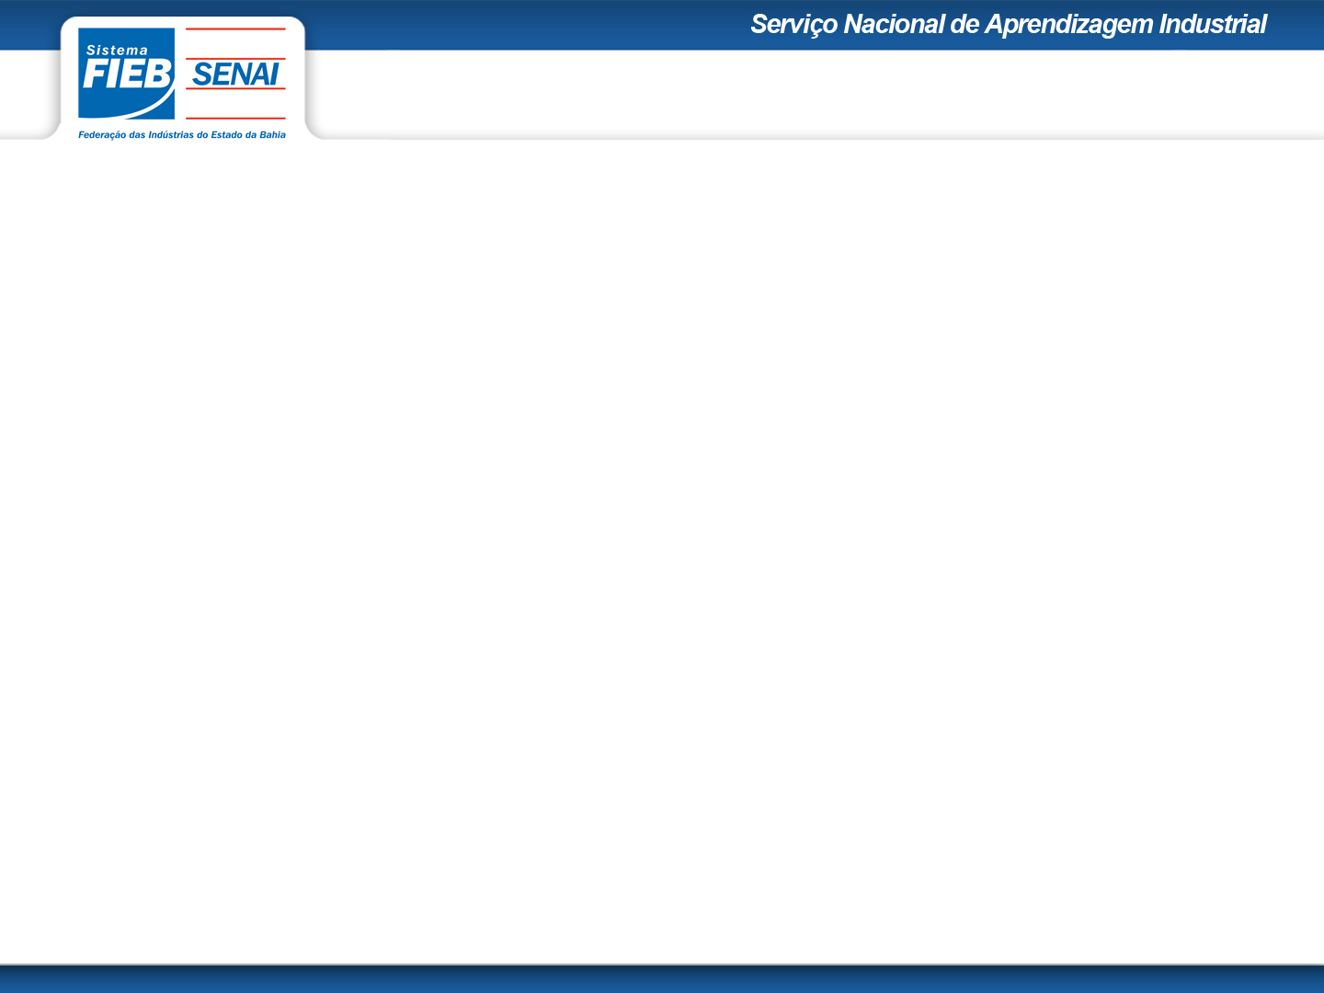
FUNÇÕES
Escreva um programa que coloque na tela a seguinte saída, escrevendo a linha de 24 asteriscos através
************************
Números entre 1 e 5
************************
1
2
3
4
5
************************

Slide 2
FUNÇÕES
Escreva um programa que coloque na tela a seguinte saída, escrevendo a linha de 24 asteriscos através de um laço for
************************
Números entre 1 e 5
************************
1
2
3
4
5
************************

Slide 3
FUNÇÕES
#include <stdio.h>
main()
{
int i;
for (i=1 ; i<=24; i++){
printf("*"); printf("\n");}
printf ("Numeros entre 1 e 5\n");
for (i=1 ; i<=24; i++)
printf("*"); printf("\n");
for (i=1 ; i<=5; i++)
printf("%d\n",i);
for (i=1 ; i<=24; i++)
printf("*"); printf("\n");
system("PAUSE");
}

Slide 4
FUNÇÕES
Conjunto de código para escrever na tela a linha de asteriscos
for (i=0 ; i<20; i++)
printf("*");
printf("\n");

Slide 5
FUNÇÕES
Escreva um programa que coloque uma linha com 20 asteriscos na tela
#include <stdio.h>
main()
{
Int i;
for (i=0 ; i<20; i++)
printf("*");
printf("\n");
}

Slide 6
FUNÇÕES
Função linha
#include <stdio.h>
linha()
{
Int i;
for (i=1 ; i<=24; i++)
{
printf("*");
printf("\n");
}
}

Slide 7
FUNÇÕES
Refazendo o Código Anterior
#include <stdio.h>
linha()
{
int i;
for (i=1 ; i<=24; i++){
printf("*"); printf("\n");}
}
main()
{
int i;
linha(); /* Escrevendo a primeira linha */
printf ("Numeros entre 1 e 5\n");
linha(); /* Escrevendo a segunda linha */
for (i=1 ; i<=5; i++)
printf("%d\n",i);
linha(); /* Escrevendo a terceira linha */
system("PAUSE");
}

Slide 8
FUNÇÕES
O programa passa a possuir duas funções
A função main() é responsável por iniciar o programa e executar todas as instruções presentes no seu interior
A função linha é responsável por escrever a linha na tela
Sempre que precisar escrever uma linha na tela basta chamar a função linha()
Desse modo você não precisa repetir as linhas de código que executa essa função
Quando for preciso alterar de “*” para “+”, basta realizar a alteração apenas uma vez
Da mesma forma se for alterar a quantidade de 24 para 100

Slide 9
FUNÇÕES
Cada função deve ter um nome único
Uma função pode ser chamada a partir de outras funções
Uma função deve realizar uma única tarefa
O código da função deve ser o mais independente possível
Uma função pode receber parâmetros que alterem o seu comportamento
Uma função pode retornar, para entidade que a chamou, um valor como resultado do seu trabalho

Slide 10
FUNÇÕES
COMO FUNCIONA UMA FUNÇÃO
O código de uma função só é executado quando está é chamada em alguma parte do programa a que está de algum modo ligada.
Sempre que uma função é chamada o programa que a chama é “suspenso” temporariamente. Em seguida, são executadas as instruções presente no corpo da função. Depois de terminada a função o programa volta ao local onde a função foi chamada.

Slide 11
FUNÇÕES
COMO FUNCIONA UMA FUNÇÃO
O programa que chama a função pode enviar Argumentos que são recebidos pela função. Esses são recebidos e armazenados em variáveis locais que são automaticamente iniciadas com os valores enviados. A essas variáveis dá-se o nome de Parâmetros.
Depois de terminar o seu funcionamento, uma função pode devolver um valor para o programa que a chamou.

Slide 12
FUNÇÕES
Escreva um programa que, recorrendo a três funções distintas, escreva na tela a seguinte saída:
***
*****
*******
*****
***

Slide 13
FUNÇÕES
#include <stdio.h>
linha3x()
{ int i;
for (i=1 ; i<=3; i++)
printf("*"); printf("\n");
}
linha5x()
{ int i;
for (i=1 ; i<=5; i++)
printf("*"); printf("\n");
}
linha7x()
{ int i;
for (i=1 ; i<=7; i++)
printf("*"); printf("\n");
}
main()
{
linha3x();
linha5x();
linha7x();
linha5x();
linha3x();
system("PAUSE");
}

Slide 14
FUNÇÕES
Para realização do programa escrevemos 4 funções:
- linha3x
- linha5x
- linha7x
- main

Slide 15
FUNÇÕES
Se olharmos com atenção para o código das três funções verificaremos que é tudo igual exceto:
- for (i=1 ; i<=3; i++)
- for (i=1 ; i<=5; i++)
- for (i=1 ; i<=7; i++)

Slide 16
FUNÇÕES
O ideal seria escrever uma única função linha, responsável pela escrita de uma linha na tela, com um numero de asteriscos especifico em cada chamada
main()
{
linha(3);
linha(5);
linha(7);
linha(5);
linha(3);
}

Slide 17
FUNÇÕES
Como seria então escrita a função linha ?
A função linha recebe dentro de parênteses um valor do tipo inteiro, o qual terá que ser colocado uma variável
Depois de armazenado o valor, o laço da função linha terá que executar o número de vezes que está armazenado nessa variável

Slide 18
FUNÇÕES
Qual o nome da função a ser escrita ?
linha()
Quantos parâmetros vai receber ?
1
Qual o tipo do parâmetro ?
inteiro
Escolha o nome da variável que vai armazenar esse parâmetro
num
O cabeçalho da função será assim
linha (int num)
E o corpo da função ?
for (i = 1; i <=num ; i++)

Slide 19
FUNÇÕES
#include <stdio.h>
linha(int num)
{
int i;
for (i=1 ; i<=num; i++){
printf("*");
printf("\n");}
}
main()
{
linha(3);
linha(5);
linha(7);
linha(5);
linha(3);
system("PAUSE");
}

Slide 20
FUNÇÕES
PARÂMETROS
A comunicação com uma função se faz através dos argumentos que lhe são enviados e dos parâmetros presentes na função que os recebe.
O número de parâmetros de uma função pode ser 0, 1, 2, etc... dependendo apenas das necessidades do programador.
Cada função necessita, no entanto, sabe qual o tipo de cada um dos parâmetros.

Slide 21
FUNÇÕES
PARÂMETROS
Os parâmetros de uma função são separados por virgula, e é absolutamente necessário que para cada um deles seja indicado o seu tipo.
funcao (int x, char y, float k, double xpto)
Da mesma forma para os parâmetros de uma função que sejam do mesmo tipo
funcao (int x, int y, int k, int xpto)
funcao (int x, y, k, xpto)

Slide 22
FUNÇÕES
PARÂMETROS
A passagem de argumentos para uma função deve ser realizada colocando-os dentro de parênteses, separados por virgulas, imediatamente após o nome da função.
Quando se faz a chamada de uma função, o número e o tipo dos argumentos enviados devem ser coincidentes com os parâmetros presentes no cabeçalho da função

Slide 23
FUNÇÕES
main()
{
linha(3,'+');
linha(5,'+');
linha(7,'-');
linha(5,'*');
linha(3,'*');
system("PAUSE");
}
#include <stdio.h>
linha(int num,char ch)
{
int i;
for (i=1 ; i<=num; i++){
printf("%c",ch);
printf("\n");}
}

Slide 24
FUNÇÕES
CORPO DA FUNÇÃO
O corpo de uma função é constituído por instruções de C de acordo com a sintaxe da linguagem
O corpo de uma função tem que se seguir imediatamente ao cabeçalho da função e escrito entre chaves
O cabeçalho de uma função NUNCA deve ser seguido de ponto-e-vírgula (;)
Qualquer instrução é admissível dentro de uma função (ex: atribuições, if, for, while, chamar outra função, etc...)

Slide 25
FUNÇÕES
RETURN
A instrução return permite terminar a execução de uma função e voltar ao programa que a chamou
A execução da instrução return na função main faz com que o programa termine
Ex: #include <stdio.h>
main ()
{
printf (“Hello”); /* escreve Hello na tela */
return; /* termina a função e o progrma*/
printf (“World\n); /* Esta linha nunca é executada*/
}

Slide 26
FUNÇÕES
FUNÇÕES QUE RETORNAM UM VALOR
É possível que uma função seja responsável por realizar uma determinada tarefa e devolver um único resultado.
Esse resultado poderá ser armazenado em uma variável ou aproveitado por qualquer instrução
A devolução de um resultado é feita através da instrução return seguida do valor a ser devolvido.
Após a instrução return pode ser colocada qualquer expressão válida em C

Slide 27
FUNÇÕES
FUNÇÕES QUE RETORNAM UM VALOR
Sempre que no cabeçalho de uma função não é colocado o tipo do retorno, este é substituído pelo tipo int
As funções podem ser chamadas de 3 formas:
- Dentro de uma atribuição, para armazenar o valor dentro de uma variável
ex: x = soma(23,y) +dobro(k+2);
- Dentro de uma função, em que o valor de retorno é aproveitado como parâmetro para outra função
ex: printf (“%d %d”, dobro(5), soma(dobro(2), 3+2));
ou
if (soma(x,y) > 0)

Slide 28
FUNÇÕES
Palavra reservada que permite indicar que uma função não devolve qualquer tipo
É habitual encontrar void para indicar que uma função não recebe qualquer parâmetro
void linha()
{
int i;
for (i=1, i<=20, i++)
putchar(‘*’);
putchar(‘\n’);
}
void linha(void)
{
int i;
for (i=1, i<=20, i++)
putchar(‘*’);
putchar(‘\n’);
}

Slide 29
FUNÇÕES
Calcular a soma de dois números inteiros. A função responsável por essa tarefa deverá ter a capacidade de realizar a soma e retornar o resultado desta
A função terá que receber dois números inteiros e devolver um resultado do tipo inteiro que corresponde à soma dos dois parâmetros recebido
int soma (int x, int y)
{
int res;
res = x+y;
Return res;
}

Slide 30
FUNÇÕES
Escrever um programa que solicite dois números e apresente na tela a soma dos números e o dobro de cada um
#include <stdio.h>
int soma(int a,int b)
{
return a+b;
}
int dobro (int x)
{
return 2*x;
}
main()
{
int n,i,total;
printf ("Entre com dois numeros:");
scanf("%d%d",&n,&i);
total = soma(n,i);
printf("%d+%d=%d\n",n,i,total);
printf("2*%d=%d e 2*%d=%d\n",n,dobro(n),i,dobro(i));
system("PAUSE");
}

Slide 31
FUNÇÕES
Elabore os programas abaixo utilizando funções
- Elabore um programa que calcule 3 valores inteiros digitados pelo usuário e mostre na tela o resultado
- Elabore um programa que calcule a média de 4 valores inteiros digitados pelo usuário e mostre na tela o resultado
- Elabore um programa que após ler um valor verifique se é par ou impar. Se for par multiplique por 5 e se for impar divida por 3 e mostre na tela
- Elabore um programa imprima 4 linhas com 3, 5, 7 e 10 asteriscos cada uma

Slide 32
FUNÇÕES
Elabore os programas abaixo utilizando funções
- Elabore um algoritmo que calcule a média de três notas
- Elabore um algoritmo que verifique se o número é par ou impar
- Elabore um algoritmo que verifique se o número é positivo ou negativo
Elabore um algoritmo que simule uma calculadora utilizando as quatro operações (+,-, *, /)

